Slide 1

Políticas Públicas en Colombia: Más Allá de la Confusión Conceptual
Este documento aborda el problema central que enfrenta Colombia: la falta de consenso sobre qué constituye una política pública. Esta indeterminación conceptual genera confusión en el diseño, implementación y evaluación de las intervenciones estatales, debilitando su efectividad estratégica.
A través de un análisis técnico y didáctico, exploraremos los elementos fundamentales para construir un entendimiento claro y operativo de las políticas públicas en el contexto colombiano.

Slide 2

El Problema: Una Crisis de Definición
Confusión Conceptual
Cualquier intervención estatal es etiquetada como "política pública"
Debilitamiento Estratégico
Pérdida de enfoque y efectividad en la acción gubernamental
Inconsistencia Práctica
Leyes, sentencias y proyectos tratados de manera equivalente
La ausencia de claridad conceptual sobre las políticas públicas en Colombia ha creado un escenario donde se confunden instrumentos jurídicos, decisiones judiciales y proyectos gubernamentales con verdaderas políticas públicas. Esta situación impacta negativamente la capacidad del Estado para abordar problemas complejos de manera estratégica y sostenible.

Slide 3


¿Quién Formula las Políticas Públicas?
Responsable Principal
Actores de Apoyo
El Gobierno (Rama Ejecutiva)
Participan pero no formulan
Presidencia de la República
Congreso de la República
Ministerios sectoriales
Corte Constitucional
Gobernaciones
Sociedad civil
Alcaldías
Academia
Ejemplo práctico: La Corte Constitucional puede ordenar la creación de una política (como en el caso del desplazamiento forzado con la Sentencia T-025), pero no la formula directamente. Su rol es de control y seguimiento.

Slide 4
Definiendo la Política Pública
Una política pública no es simplemente un documento o proyecto. Es un proceso integral y participativo que requiere elementos específicos para su efectividad.
01
02
Identificación del Problema
Diseño Participativo
Reconocimiento de una situación que requiere intervención estatal y afecta el interés público
Construcción de soluciones con la participación de actores relevantes y basada en evidencia
03
04
Implementación Estratégica
Evaluación Continua
Ejecución coordinada de acciones orientadas a garantizar derechos y fines del Estado
Seguimiento y evaluación de resultados para ajustes y mejoras
Una política pública debe ser estratégica, de mediano y largo plazo, orientada a garantizar derechos fundamentales y cumplir los fines esenciales del Estado.

Slide 5



Formatos y Instrumentos
Una política pública puede manifestarse a través de diversos instrumentos normativos y administrativos. Lo crucial no es el formato específico, sino el proceso subyacente.
Leyes
Documentos CONPES
Decretos
Instrumentos normativos aprobados por el Congreso que establecen marcos regulatorios amplios
Políticas formuladas por el Consejo Nacional de Política Económica y Social
Actos administrativos del ejecutivo que reglamentan y desarrollan políticas específicas
Elemento clave: Independiente del formato, toda política pública debe caracterizarse por ser participativa, basada en evidencia y contar con mecanismos de seguimiento continuo.

Slide 6
Política de Gobierno vs. Política de Estado
Política de Gobierno
Política de Estado
Duración: Limitada al mandato
Duración: Trasciende gobiernos
Características:
Características:
Vinculada a la agenda específica del gobernante
Institucionalizada y sostenible
Dependiente de la voluntad política coyuntural
Consenso social y político amplio
Riesgo de discontinuidad
Continuidad garantizada
Ejemplo: Programa "Cultura Ciudadana" de Antanas Mockus en Bogotá
Ejemplo: Programa "Familias en Acción" - política social que ha perdurado múltiples gobiernos
Requisitos para ser Política de Estado
Consenso Social
Amarres Institucionales
Legitimidad y apoyo de la ciudadanía y organizaciones de la sociedad civil
Mecanismos legales y administrativos que garanticen su continuidad
Acuerdos políticos sólidos entre diferentes sectores y fuerzas políticas

Slide 7
El Problema de la Planificación Tradicional
El enfoque tradicional de planificación en Colombia presenta limitaciones estructurales que obstaculizan el desarrollo de políticas públicas efectivas.
Rigidez Excesiva
Visión Cortoplacista
Centralización en el Gasto
Procedimientos inflexibles que no se adaptan a la complejidad de los problemas públicos ni permiten ajustes durante la implementación
Enfoque limitado a períodos gubernamentales que impide abordar problemas estructurales de largo plazo
Priorización de la ejecución presupuestal sobre la solución estratégica y sostenible de problemas
"Se prioriza la ejecución de proyectos sobre la solución estratégica de problemas, generando activismo gubernamental sin impacto real en las causas estructurales de los problemas públicos."

Slide 8
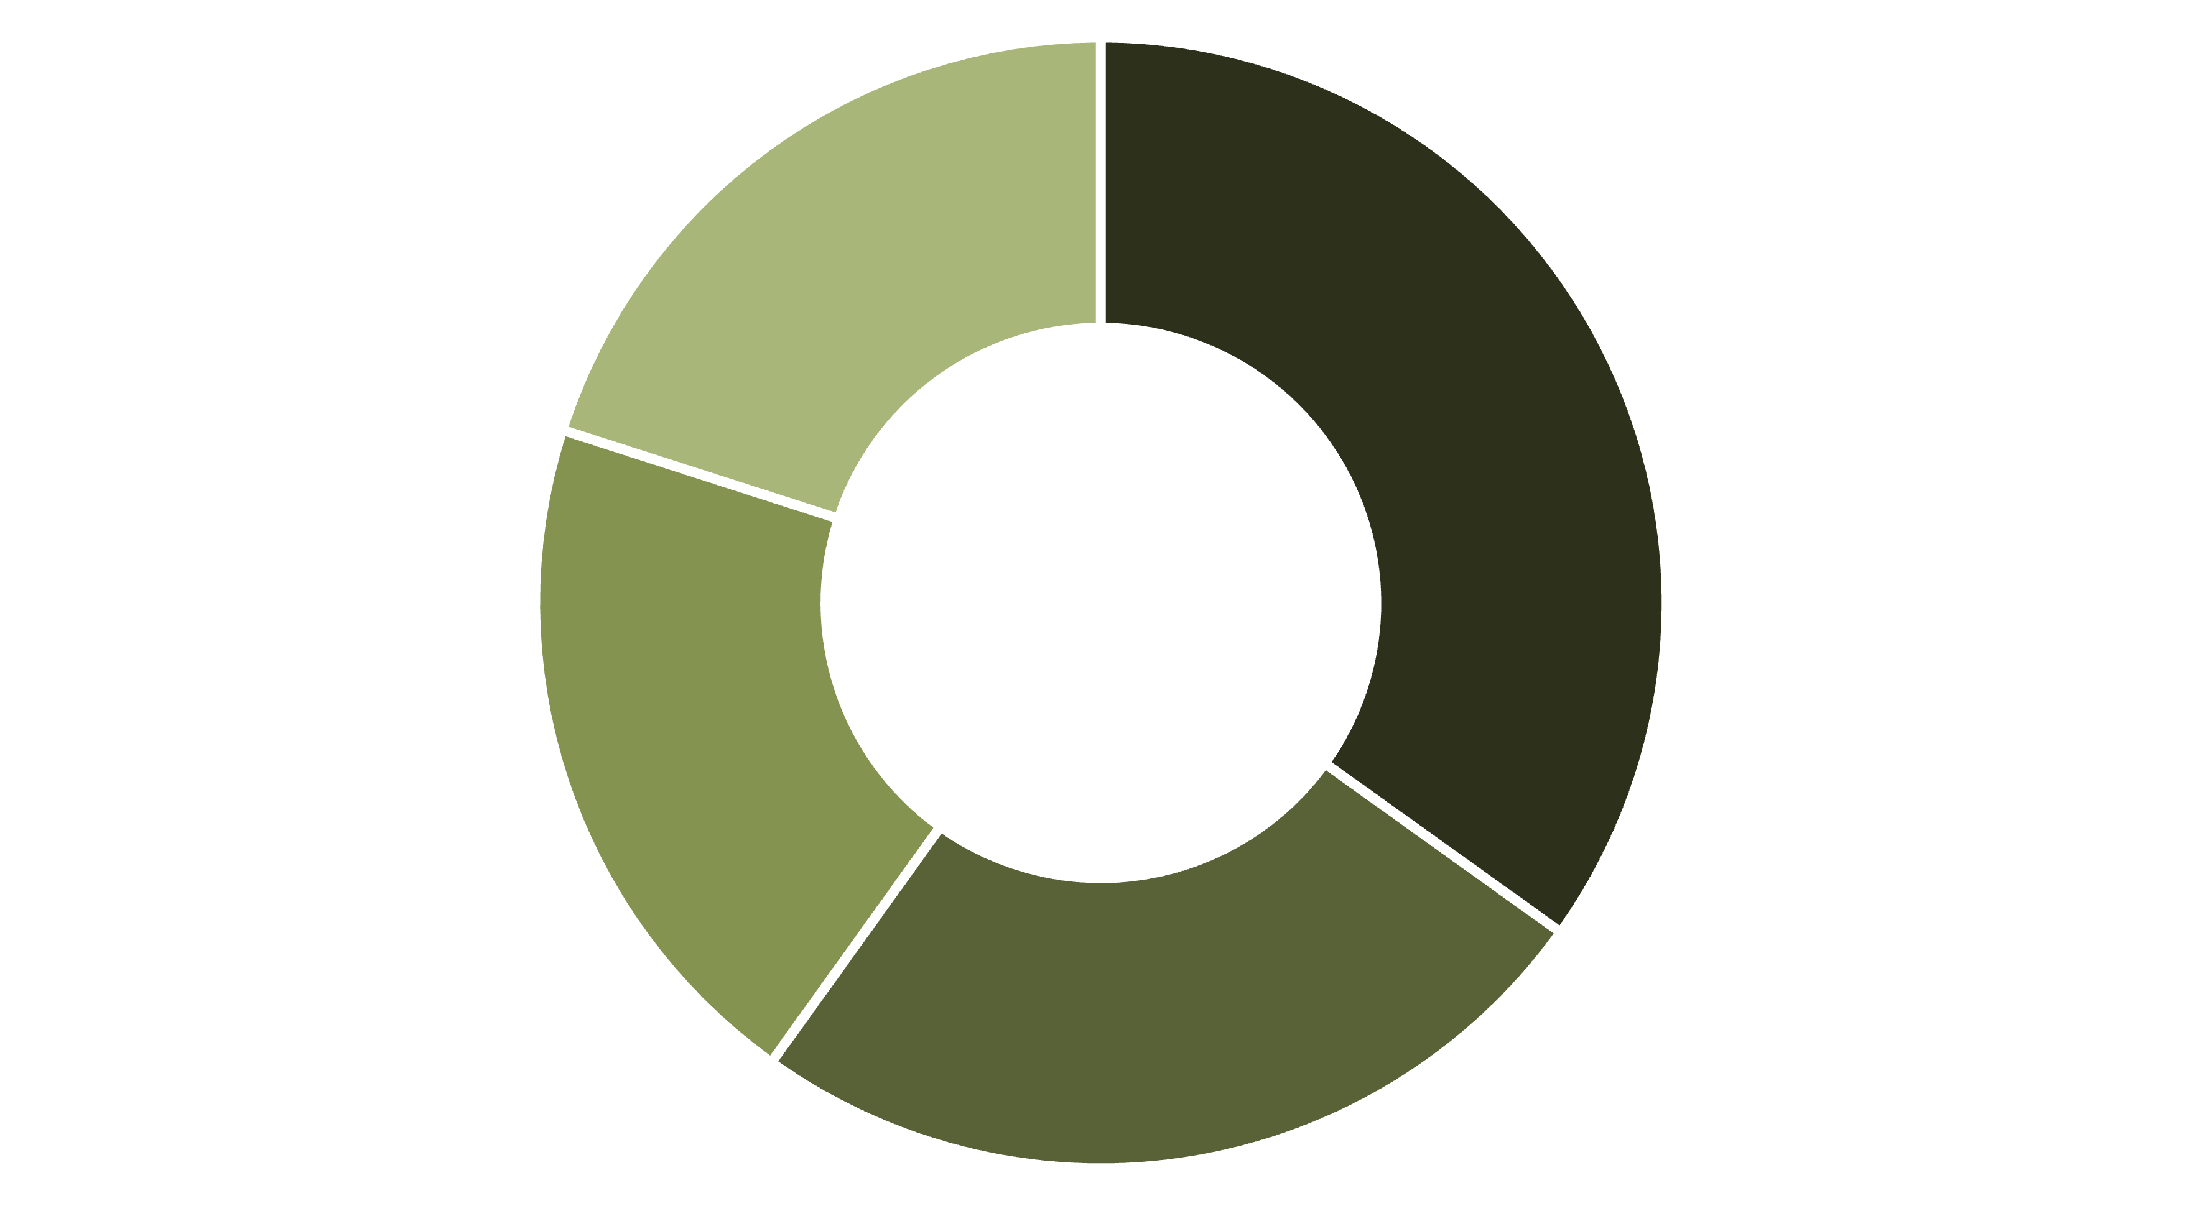



Impactos de la Confusión Conceptual
Efectividad
Coordinación
Evaluación
Legitimidad
La falta de claridad conceptual sobre las políticas públicas genera múltiples impactos negativos en la gestión estatal. La efectividad se ve más afectada (35%), seguida por problemas de coordinación institucional (25%), dificultades en la evaluación (20%) y pérdida de legitimidad ante la ciudadanía (20%).
Fragmentación Institucional
Pérdida de Recursos
Debilitamiento Democrático
Duplicación de esfuerzos y falta de articulación entre entidades
Inversión ineficiente de recursos públicos en intervenciones descoordinadas
Reducción de la confianza ciudadana en las instituciones públicas

Slide 9








Hacia una Nueva Comprensión
Superar la indeterminación conceptual requiere un enfoque integral que transforme la manera como Colombia entiende y construye sus políticas públicas.
Clarificación de Roles
Enfoque de Largo Plazo
Definir competencias específicas de cada actor en el ciclo de políticas públicas
Adoptar perspectivas temporales que trasciendan períodos gubernamentales
Articulación Institucional
Participación Efectiva
Fortalecer la coordinación entre planeación y formulación de políticas
Garantizar espacios reales de participación ciudadana en todo el ciclo

Slide 10



Recomendaciones y Llamado a la Acción
Es urgente que Colombia supere la confusión conceptual sobre las políticas públicas. El fortalecimiento de la capacidad estatal depende de esta clarificación fundamental.
Consenso Académico
Marcos Institucionales
Diálogo Social
Promover debates y acuerdos entre universidades y centros de investigación sobre marcos conceptuales
Establecer lineamientos claros para la formulación, implementación y evaluación
Facilitar espacios de construcción colectiva con la sociedad civil organizada
El futuro de la efectividad estatal en Colombia depende de nuestra capacidad para construir un entendimiento compartido y operativo de lo que realmente constituye una política pública.
Solo mediante esta clarificación conceptual podremos avanzar hacia un Estado más eficaz, legítimo y capaz de responder a los desafíos complejos que enfrenta la sociedad colombiana.

